Slide 1
ロボットゲームでの リアル感のある機体の挙動
GT2 4番 稲垣颯太

Slide 2
この輪講の目的

Slide 3
この輪講の目的
ロボットゲーというものを少しでも知ってほしい
リアルなロボットの挙動を作ってみよう

Slide 4
準備

Slide 5
準備
①GT2のSlackに貼ったURLからgithubに飛ぶ
(https://github.com/InagakiSota/RobotTest.git)

Slide 6
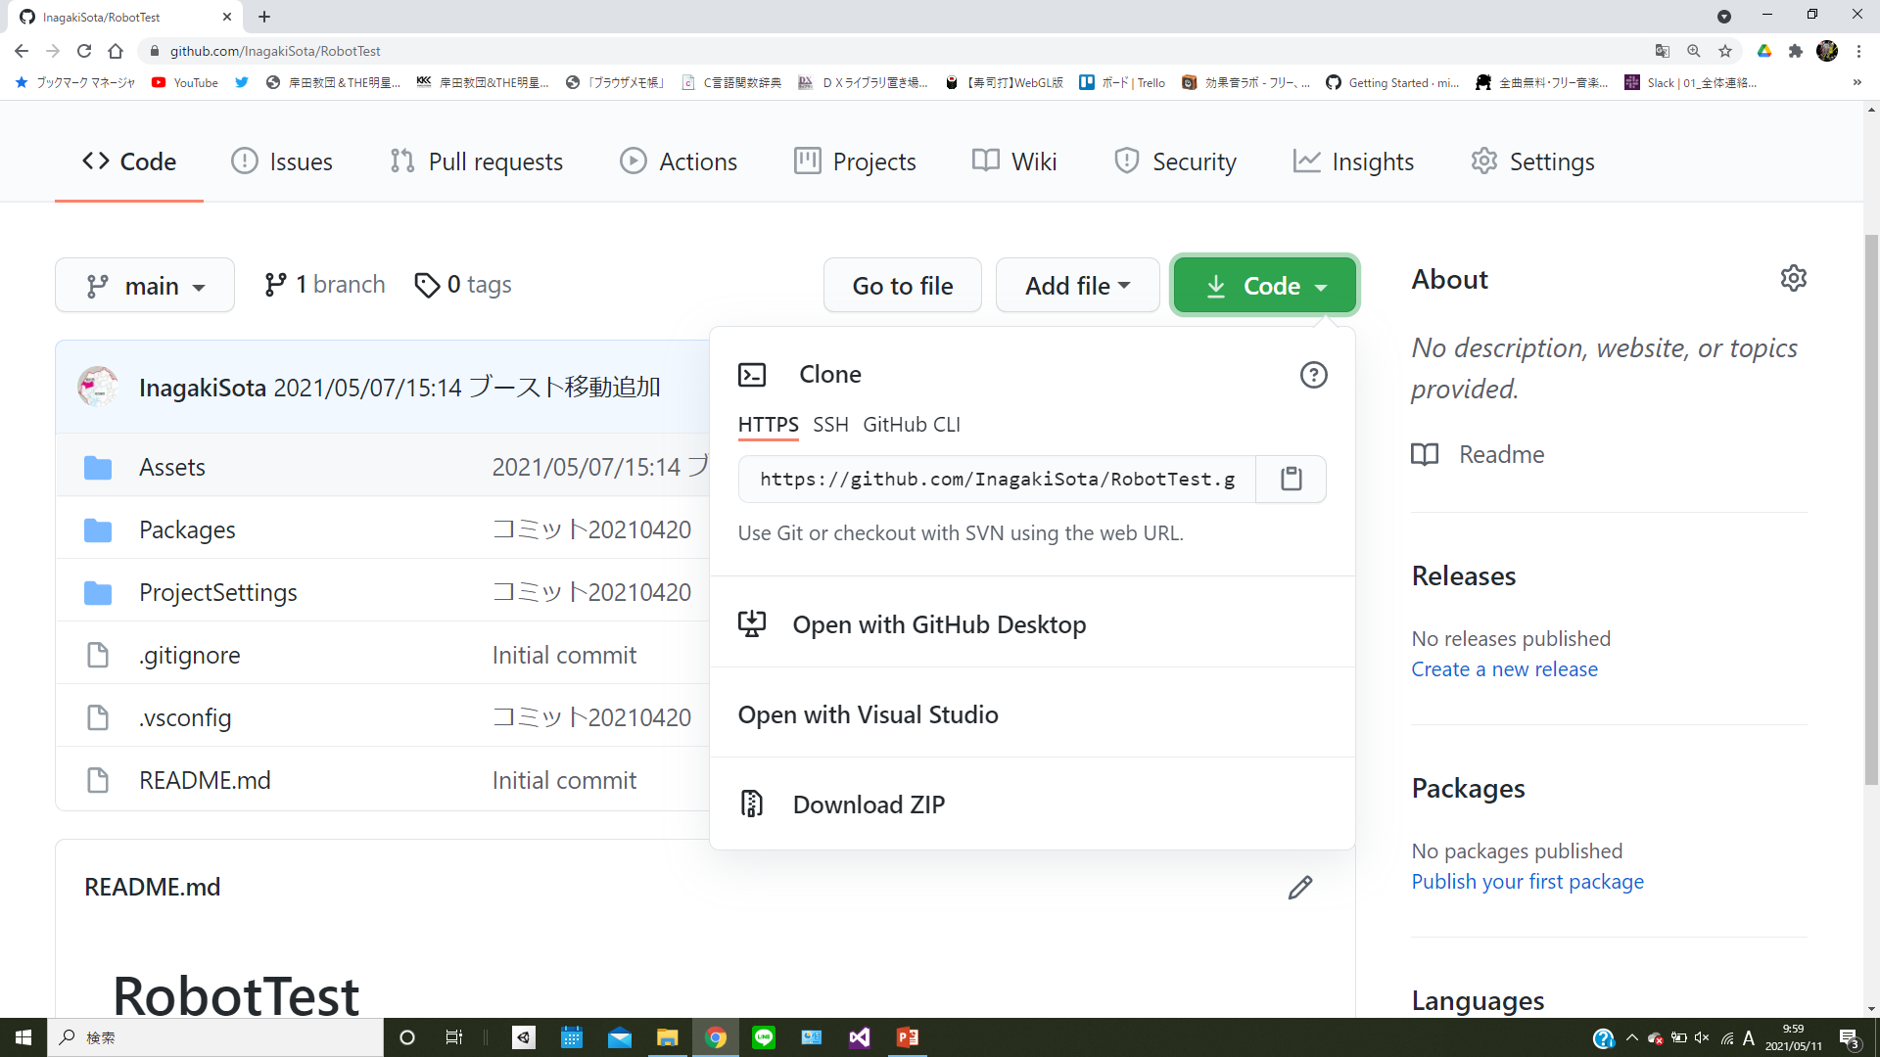
準備
②
③ここからzipをダウンロードする

Slide 7
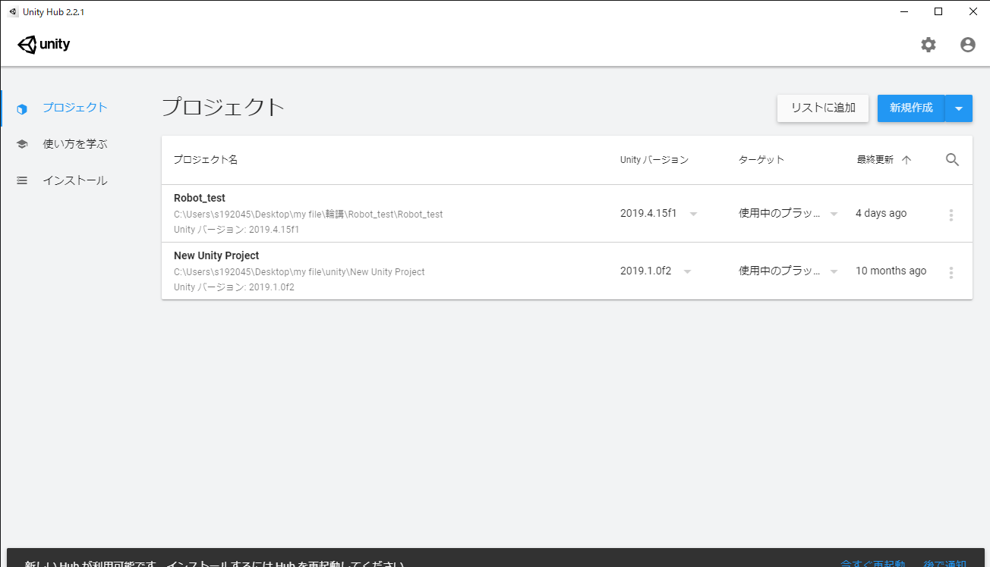
準備
④ダウンロードしたzipファイルを解凍する
⑤解凍されたファイルをUntiy Hubのリストに追加 する

Slide 8
準備
⑥Unity Hubからプロジェクトを起動する
(Unityのバージョンは2019.4.15fですが、他のバージョンでも動く…はず)
⑦インポートが始まったらそのまま放置

Slide 9
ロボットゲームとは

Slide 10
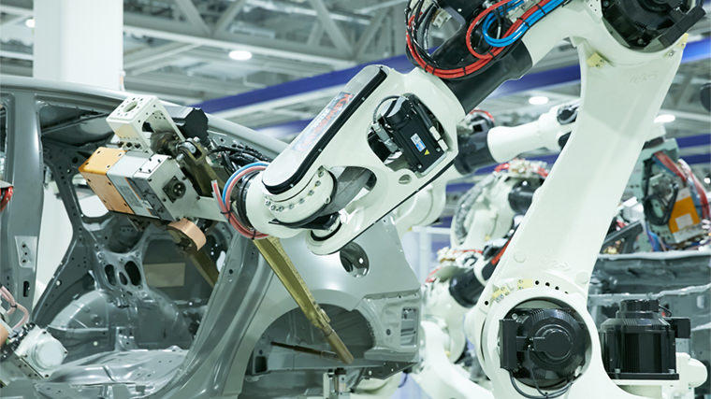
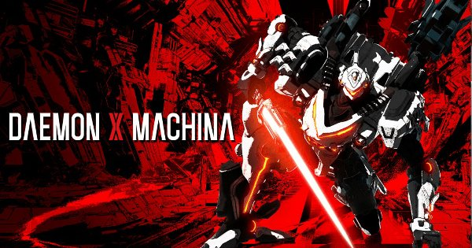
ロボットゲームとは
その名のとおり”ロボット”を操作して戦う”ゲーム”
ここで言うロボットとは工業機械のことではなく、SF作品とかに出てくるロボットを指す

Slide 11
リアル系とスタイリッシュ系

Slide 12
リアル系とスタイリッシュ系
ロボットゲームには大きく分けて、リアル系とスタイリッシュ系の２つが存在する
リアル系
スタイリッシュ系
作品例：アーマードコア
Titanfall
ガンダムバトルオペレーション
ボーダーブレイク etc…
作品例：デモンエクスマキナ
ガンダムエクストリームバーサス
ANUBIS ZONE OF THE ENDERS
Project Nimbus etc…

Slide 13
リアル系とスタイリッシュ系
ロボットゲームには大きく分けて、リアル系とスタイリッシュ系の２つが存在する
リアル系
スタイリッシュ系
動きに重量感がある
もっさりしがち
迫力がある
実際に巨大ロボットを操作している感がある
全体的なゲームスピードが速い
爽快感がある
近年のロボットゲームは大半がこっち

Slide 14
リアルなロボットの挙動に 必要な要素

Slide 15
リアルなロボットの挙動に必要な要素
重量感

Slide 16
重量感
ロボット＝巨大な金属の塊 なのでとてつもなく重い
いかにその重さを表現できるかが大事になってくる

Slide 17
今回実装する要素

Slide 18
今回実装する要素
ジャンプ
旋回
歩行
ブースト移動

Slide 19
操作方法
ジャンプ：Space
旋回：E(右)、Q(左)
歩行：WASD
ブースト移動：Lshift押しながらWASD

Slide 20
ジャンプ

Slide 21
ジャンプの仕様
ジャンプする前に溜め時間を発生させる
着地した瞬間は硬直時間を発生させる
ジャンプ中は移動を受け付けない

Slide 22
ジャンプの実装

